Slide 1

素材库
请老师选择使用

Slide 2
1.指数函数与对数函数的关系
幂指数
幂值
幂值
真数
a^{x}
=
N
㏒_{a}N
=x
底数

Slide 3
2.两种常用的对数
对数形式
特 点
记 法
lg N
常用对数
10
____
底数为___
e
____
自然对数
底数为___
ln N

Slide 4
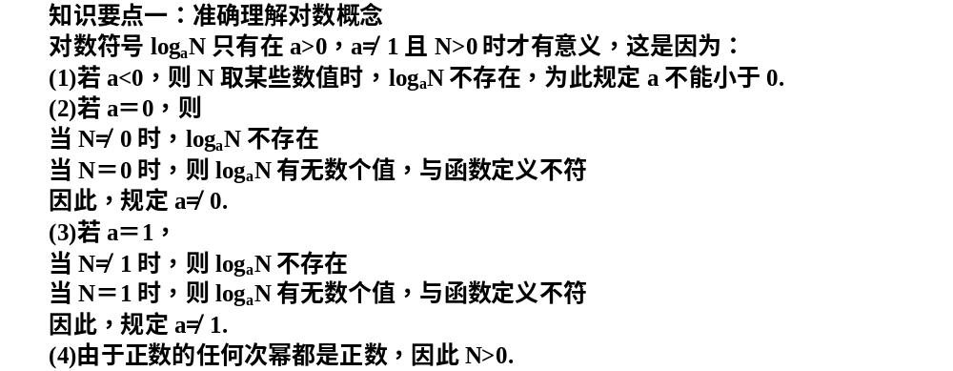

Slide 5
